Slide 1

RAPPRESENTAZIONE
DELL’INFORMAZIONE
Prof. Ing. Donato Impedovo
1

Slide 2



Rappresentazione digitale
Dell’informazione
Prof.Ing. Donato IMPEDOVO
codifica
Informazione
/dati
rappresentazione digitale
decodifica
Mondo esterno
“Reale”
Computer: memorizzazione, elaborazione
2

Slide 3
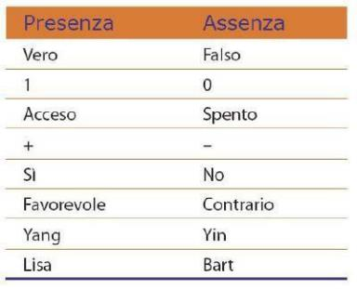
Il BIT
Prof.Ing. Donato IMPEDOVO
Alfabeto del calcolatore costituito da due simboli: 0,1.
BIT (binary digit):
Unità elementare di informazione. La cifra binaria può assumere solo due valori alternativi: 0 oppure 1.
Archiviato da un dispositivo digitale o un sistema fisico che esiste in uno di due possibili stati distinti.
Es.:
i due stati stabili di un flip-flop,
due posizioni di un interruttore elettrico,
due distinte tensione o gli attuali livelli consentiti da un circuito,
due distinti livelli di intensità della luce,
due direzioni di magnetizzazione o di polarizzazione, ecc
3

Slide 4
Sequenze di BIT
Prof.Ing. Donato IMPEDOVO
Per poter rappresentare un numero maggiore di informazione si usano sequenze di bit
Il processo che fa corrispondere ad un dato reale una sequenze di bit prende il nome
codifica dell’informazione
Es.1: un esame può avere quattro possibili esiti: ottimo, discreto, sufficiente, insufficiente. Quanti bit sono necessari per codificare tale informazione?
due bit:
ottimo discreto sufficiente insufficiente
00
01
10
11
Es.2: otto colori: nero, rosso, blu, giallo, verde, viola, grigio, arancione tre bit:
nero rosso blu giallo verde viola grigio
arancione
000
001
010
011
100
101
110
111
4

Slide 5



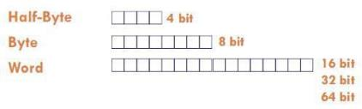
bit, Byte e word
Prof.Ing. Donato IMPEDOVO
Con N bit si possono codificare 2^{N} stati differenti
Per rappresentare N stati, devo usare almeno log₂(N) bit
Vogliamo codificare 19 colori… quanti bit servono??
ceil(log₂(N)) – arrotonda all’intero più grande
I sistemi moderni memorizzano e manipolano miliardi di bit: necessità di multipli. Le informazioni sono rappresentate mediante stringhe di bit
8 bit (b) = 1 Byte (B)
OSSERVAZIONE: con la lettera b, minuscolo, si indicano i bit, con la lettera B,
maiuscolo, si indicano i byte
Strutture logiche:
5

Slide 6


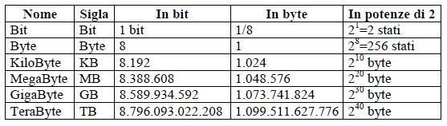
bit, Byte e multipli
Prof.Ing. Donato IMPEDOVO
I moderni sistemi memorizzano e manipolano molti bit e byte: necessità di
multipli
K – chilo (mille)
M – Mega (milioni) G – Giga (miliardi)
T – Tera (migliaia di miliardi)
Esempio: un hard disk (HD) da 500GB contiene esattamente:
500x2³⁰ = 500x2¹⁰x2¹⁰x2¹⁰= 500x1024x1024x1024=536.870.912.000byte
E in termini di bit?
6

Slide 7
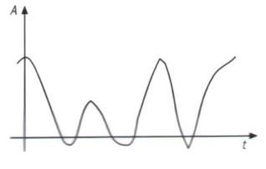
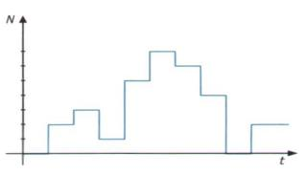
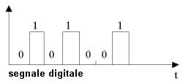
Rappresentazione digitale dei segnali
Prof.Ing. Donato IMPEDOVO
SEGNALE ANALOGICO: segnale tempo-continuo che può assumere tutti gli infiniti valori della grandezza fisica osservabile che rappresenta contenuti all'interno di un determinato range. I valori utili che lo rappresentano sono continui (infiniti) in un intervallo e non numerabili.
SEGNALE DIGITALE:
segnale tempo-discreto che
all'interno di un determinato range può assumere solo un numero discreto (numerabile finito) di valori.
Es.: onda quadra che assume i valori logici ALTO (1) e BASSO (0).
Vantaggi:
utilizzo di un unico linguaggio (binario)
costanza di qualità nel tempo
possibilità di compressione
7

Slide 8

Rappresentazione digitale di segnali
Prof.Ing. Donato IMPEDOVO
CAMPIONAMENTO:
processo di conversione di un segnale tempo-continuo in un segnale tempo- discreto,
L’ampiezza del segnale continuo viene considerata a intervalli di tempo regolari (T - periodo di campionamento).
QUANTIZZAZIONE:
processo di conversione di un segnale a valori continui in uno a valori discreti.
Più è alto il numero di bit utilizzati nella quantizzazione e minore è l’errore che si commette (errore di quantizzazione), cioè si riduce la distanza media tra il valore campionato (continuo) e il corrispondente valore quantizzato
Analog to Digital Converter
Campionamento
Quantizzazione
10001001010001
Segnale analogico
Segnale campionato
Segnale digitale
8

Slide 9

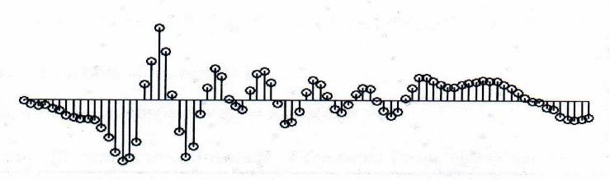
Rappresentazione digitale di segnali
Prof.Ing. Donato IMPEDOVO
Analog Signal
Sampling: Discrete-time Signal
Quantization
x(t), t=nT, n=1,2,..
F=1/T
9

Slide 10
Problemi legati al campionamento
Prof.Ing. Donato IMPEDOVO
Segnale sinusoidale a frequenza f_{s}=27 [Hz]
1.5000
1.0000
0.5000
0.0000
-0.5000
-1.0000
-1.5000
fc=1KHz
fc=37 fs
1
4
7
10
13
16
19
22
25
28
31
34
37

Slide 11
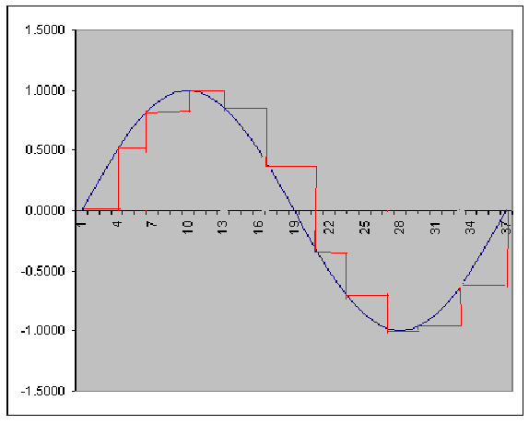
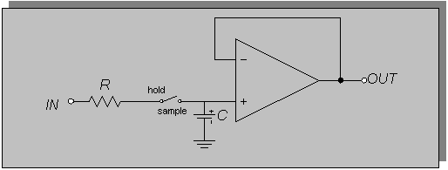
Problemi legati al campionamento
Prof.Ing. Donato IMPEDOVO
Segnale sinusoidale a frequenza f_{s}=27 [Hz]
fc=333 Hz
fc=10,5 fs
fc=12,33 fs
Sample and hold

Slide 12
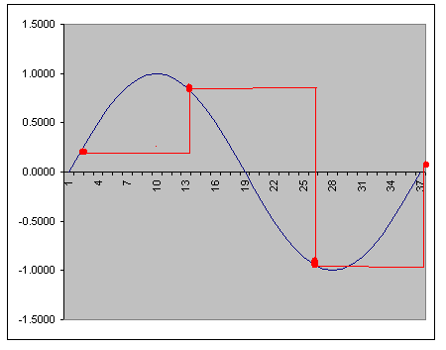
Problemi legati al campionamento
Prof.Ing. Donato IMPEDOVO
Segnale sinusoidale a frequenza f_{s}=27 [Hz]
fc=110 Hz
fc= 4 fs

Slide 13
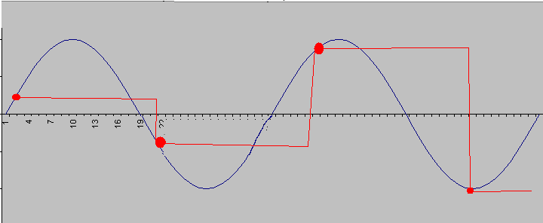
Problemi legati al campionamento
Prof.Ing. Donato IMPEDOVO
Segnale sinusoidale a frequenza f_{s}=27 [Hz]
fc=50 Hz
fc=1,8 fs

Slide 14
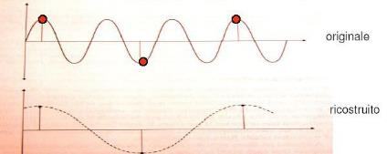
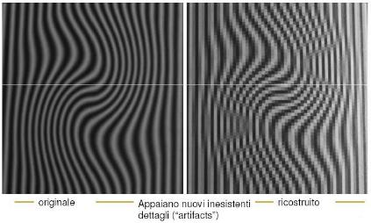
Problemi del campionamento
Prof.Ing. Donato IMPEDOVO
1. Perdita di informazioni
2. Comparsa di elementi NON PRESENTI nell’originale. ALIASING
ES.: ruota dell’auto
Periodo di campionamento dell’occhio = 100 ms (10Hz)

Slide 15
Problemi legati al campionamento
Prof.Ing. Donato IMPEDOVO
t

Slide 16
Teorema del campionamento di Nyquist-Shannon
Prof.Ing. Donato IMPEDOVO
Dato un segnale, con larghezza di banda B finita e nota, la frequenza minima di campionamento, per poter ricostruire correttamente tale segnale, deve essere pari ad almeno 2B.
Un segnale campionato con frequenza pari a f_{c} avrà massima frequenza risolvibile pari a f_{c} /2
Es.: i CD audio impiegano una frequenza di campionamento di 44.100 Hz (formato wave), la massima frequenza risolvibile è 22.050 Hz, appena sopra il limite percepibile dall’udito umano di 20.000 Hz.
Speech Production: up to 6-8 KHz Speech Perception: up to 20KHz
16

Slide 17




Rappresentazione digitale di segnali
Prof.Ing. Donato IMPEDOVO
s(t)
Segnale continuo Segnale campionato
s_{c}(t)
ΔT
t
ΔT
t
Segnale campionato
s_{q}(t)
Segnale quantizzato
s (t)
c
1111
1110
1101
1100
1011
1010
1001
1000
0111
0110
0101
0100
0011
0010
0001
0000
ΔT
t
t

Slide 18
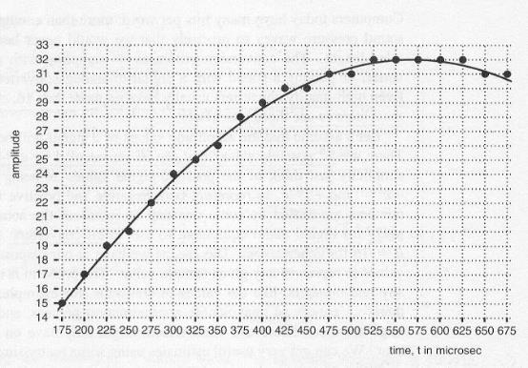
Quantizzazione
Prof.Ing. Donato IMPEDOVO
► La curva continua rappresenta la forma d’onda originaria, i punti rappresentano i campioni quantizzati al numero intero più vicino
► Il processo introduce delle imprecisioni dovute all’approssimazione del segnale reale (variabile in maniera continua) tramite un insieme finito di numeri.

Slide 19
Codifica dei dati: SISTEMA NUMERICO
Prof.Ing. Donato IMPEDOVO
Un sistema numerico viene determinato per mezzo di:
Un insieme limitato di simboli (le cifre), che rappresentano quantità prestabilite
Es.: sistema decimale: 0, 1, 2, 3, 4, 5, 6, 7, 8, 9
sistema binario: 0, 1
sistema romano: I, V, X, L, C, D, M, …
Regole per costruire i numeri:
Sistemi non posizionali, es. Romano, sistema additivo: le cifre sono sommate o sottratte
sulla base dell’ordine in cui compaiono
Es: XII = 10+1+1 = 12, IX=10-1=9
Sistemi posizionali (es. decimale, binario, ecc.): il valore delle cifre dipende
dalla loro posizione all’interno del numero
BASE 10: 2562 = 2*10³ + 5*10² + 6*10¹ + 2*10⁰ BASE 2: 101 = 1*2² + 0*2¹ + 1*2⁰
BASE 8: 72 = 7*8¹ + 2*8⁰
Regole che consentano di eseguire operazioni tra i numeri
19

Slide 20





Sistemi in base B
Prof.Ing. Donato IMPEDOVO
La base definisce il numero di cifre diverse del sistema di numerazione
La cifra di minor valore (in termini di valore assoluto) è sempre lo 0, le altre sono,
nell’ordine, 1, 2,…,B-1
Se B>10 occorre introdurre B-10 simboli in aggiunta alle cifre decimali Es: sistema esadecimale : 0, 1, 2, 3, 4, 5, 6, 7, 8, 9, A, B, C, D, E, F
Un numero intero N si rappresenta con la scrittura (c_{n}c_{n-1}…c₂c₁c₀)_{B}
N = c_{n}B^{n}+c_{n-1}B^{n-1}+…+c₂B²+c₁B¹+c₀B⁰
c_{n} è la cifra più significativa, c₀ quella meno significativa
Un numero frazionario N’ si rappresenta con la scrittura (0,c₁c₂…c_{n})_{B}
N’ = c₁B⁻¹+c₂B⁻²+…+c_{n}B^{-n}

Slide 21
Numeri interi senza segno
Prof.Ing. Donato IMPEDOVO
Con n cifre, in base B, si rappresentano tutti i numeri interi positivi da 0 a B^{n}−1
(B^{n} numeri distinti)
Esempio: base 10
00
01
02
….
98
99
2 cifre: da 0 a 10²−1 = 99
10² = 100 valori (configurazioni)
Esempio: base 2
00
01
10
11
2 cifre: da 0 a 2²−1 = 3
2² = 4 valori

Slide 22





Sistema in base 2 (sistema binario)
Prof.Ing. Donato IMPEDOVO
La base 2 è la più piccola per un sistema di numerazione
Cifre: 0 1 − bit (binary digit)
Forma
Esempi:
(101101)₂ = 1 2⁵ + 0 2⁴ + 1 2³ + 1 2² + 0 2¹ + 1 2⁰ =
polinomia
32 + 0 + 8 + 4 + 0 + 1 = (45)₁₀
(0,0101)₂ = 0 2⁻¹ + 1 2⁻² + 0 2⁻³ + 1 2⁻⁴ =
0 + 0,25 + 0 + 0,0625 = (0,3125)₁₀
(11,101)₂ = 1 2¹ + 1 2⁰ + 1 2⁻¹ + 0 2⁻² + 1 2⁻³ =
2 + 1 + 0,5 + 0 + 0,125 = (3,625)₁₀

Slide 23

Conversioni di base: dec2bin
Prof.Ing. Donato IMPEDOVO
Si divide ripetutamente il numero intero decimale per 2 fino ad ottenere un quoziente nullo. Le cifre del numero binario sono i resti delle divisioni; la cifra più significativa è l’ultimo resto ottenuto
Esempi:
- Di quanti bit ho bisogno??...
resti
34 0
12 0
6 0
3 1
1 1
43 : 2 = 21 + 1
21 : 2 = 10 + 1
10 : 2 = 5 + 0
5 : 2 = 2 + 1
2 : 2 = 1 + 0
17 1
8 0
4 0
2 0
1 1
1100
1 : 2 = 0 + 1
bit più significativo
100010
Quoziente nullo
(43)₁₀ = (101011)₂
Ottenuto il quoziente 1 sulla colonna di sx, lo si replica sulla colonna di dx
Esercizio
Si verifichi se le seguenti corrispondenze sono corrette:
(110010)₂=(50)₁₀
(11011)₂=(27)₁₀
(1110101)₂=(102)₁₀
(100001)₂=(39)₁₀
(1111)₂=(17)₁₀
(11111111)₂=(255)₁₀
(10000000)₂=(128)₁₀
23

Slide 24

Conversioni di base: dec2bin
Prof.Ing. Donato IMPEDOVO
Si moltiplica ripetutamente il numero frazionario decimale per 2, fino ad ottenere una parte decimale nulla o, dato che la condizione potrebbe non verificarsi mai, per un numero prefissato di volte. Le cifre del numero binario sono le parti intere dei prodotti successivi; la cifra più significativa è il risultato della prima moltiplicazione
Esempio: convertire in binario (0.25)₁₀ , (0.21875)₁₀ e (0.45)₁₀
.25 × 2 = 0.50
.5 × 2 = 1.0
.21875 × 2 = 0.4375
.4375 × 2 = 0.875
.875 × 2 = 1.75
.45 × 2 = 0.9
.90 × 2 = 1.8
.80 × 2 = 1.6
.60 × 2 = 1.2
.20 × 2 = 0.4
.40 x 2 = 0.8
.80 x 2 = 1.6 etc.
.75 × 2 = 1.5
.5 × 2 = 1.0
(0.25)₁₀ = (0.01)₂
(0.21875)₁₀ = (0.00111)₂
(0.45)₁₀ ≈ (0.0111001)₂

Slide 25


Conversioni di base: bin2dec
Prof.Ing. Donato IMPEDOVO
Oltre all’espansione esplicita in potenze del 2 − forma polinomia…
(101011)₂ = 1 2⁵ + 0 2⁴ + 1 2³ + 0 2² + 1 2¹ + 1 2⁰ = (43)₁₀
si può operare nel modo seguente:
si raddoppia il bit più significativo e si aggiunge al secondo bit;
si raddoppia la somma e si aggiunge al terzo bit…
.si continua fino al bit meno significativo
Esempio: convertire in decimale (101011)₂
bit più significativo 1 x 2 = 2 +
0
1
0
1
1
2 x 2 = 4 +
5 x 2 = 10 +
10 x 2 = 20 +
21 x 2 = 42 +
= 43
(101011)₂ = (43)₁₀
25

Slide 26
Sistema esadecimale
Prof.Ing. Donato IMPEDOVO
Cifre: 0 1 2 3 4 5 6 7 8 9 A B C D E F
La corrispondenza in decimale delle cifre oltre il 9 è
A = (10)₁₀
B = (11)₁₀
C = (12)₁₀
D = (13)₁₀
E = (14)₁₀
F = (15)₁₀
Esempio:
(3A2F)₁₆ = 3 16³ + 10 16² + 2 16¹ + 15 16⁰ =
3 4096 + 10 256 + 2 16 + 15 = (14895)₁₀
Una cifra esadecimale corrisponde a 4 bit
0 corrisponde a 4 bit a 0
0000 0
0001 1
0010 2
0011 3
0100 4
0101 5
0110 6
0111 7
1000 8
1001 9
1010 A
1011 B
1100 C
1101 D
1110 E
1111 F
F corrisponde a 4 bit a 1
Si possono rappresentare numeri binari lunghi con poche cifre (1/4).
BIN2HEX: raggruppando le cifre binarie in gruppi di 4 e sostituendole con le cifre esadecimali secondo la tabella seguente
26

Slide 27
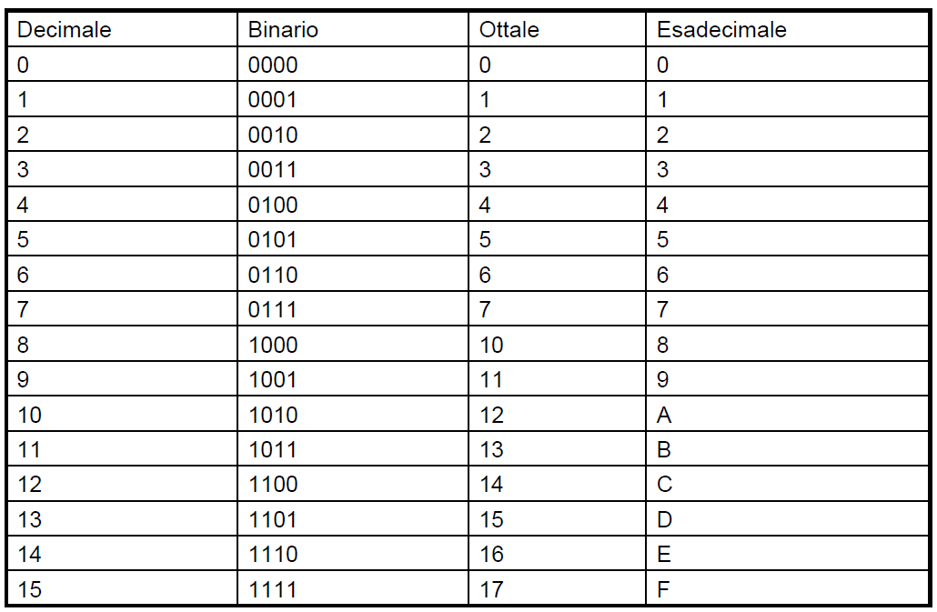
Codifica dei dati: SISTEMA NUMERICO
Prof.Ing. Donato IMPEDOVO

Slide 28
Sistema esadecimale
Prof.Ing. Donato IMPEDOVO
HEX2BIN
Un numero binario di 4n bit corrisponde a un numero esadecimale di n cifre
Esempio: 32 bit corrispondono a 8 cifre esadecimali
1101 1001 0001 1011 0100 0011 0111 1111
D 9 1 B 4 3 7 F
(D91B437F)₁₆
Esempio: 16 bit corrispondono a 4 cifre esadecimali
0000 0000 1111 1111
0 0 F F
(00FF)₁₆

Slide 29
Codifica dei dati: Numeri interi relativi
Dr.Ing. Donato IMPEDOVO
Per rappresentare numeri con segno in binario, occorre utilizzare 1 bit per definire il segno del numero
Si possono usare 3 tecniche di codifica:
Modulo e segno
Complemento a 1 (poco usato)
Complemento a 2
Rappresentazione modulo e segno
n bit a disposizione per rappresentare un numero intero relativo X
il primo bit (bit più significativo) viene usato per indicare il segno:
Primo bit = 0 numero positivo Primo bit = 1 numero negativo
Con n cifre si possono rappresentare i numeri: -(2^{n-1} −1) ≤ X ≤ +(2 ^{n-1} −1)
“0” positivo e “0” negativo…

Slide 30
Codifica dei dati: Numeri interi relativi
Prof.Ing. Donato IMPEDOVO
Il bit più significativo rappresenta il segno: 0 per i numeri positivi, 1 per quelli
negativi
Esiste uno zero positivo (00…0) e uno zero negativo (10…0)
Se si utilizzano n bit si rappresentano tutti i numeri compresi fra −(2^{n-1}−1) e +2^{n-1}−1
Esempio: con 4 bit si rappresentano i numeri fra −7 (−(2³−1)) e +7 (2³−1)
0000 +0
0001 +1
0010 +2
0011 +3
0100 +4
0101 +5
0110 +6
0111 +7
1000 -0
1001 -1
1010 -2
1011 -3
1100 -4
1101 -5
1110 -6
1111 -7
negativi
positivi

Slide 31

Codifica dei dati: Numeri interi relativi
Prof.Ing. Donato IMPEDOVO
Rappresentazione in complemento a 2
Il complemento a 2 di un numero binario (N)₂ a n cifre è il numero 2^{n}−(N)₂
il bit più a sinistra indica il segno,
un numero positivo è individuato dal primo bit uguale a 0 (rappr. modulo e segno)
per ottenere un numero negativo partendo dalla sua versione positiva, si procede in
due passi:
Si sostituiscono tutti gli uno con degli zero e viceversa (complemento a 1)
Si aggiunge 1 al risultato (somma binaria simile a quella decimale, si riporta 1 se la somma è maggiore di 1) (…vedi slide successiva)
ES: 4= 0100
1) 1011
ES: 6= 0110
1) 1001
2)
1
1100 =-4
2) 1
1010 =-6
Il campo dei numeri rappresentabili è da −2^{n-1} a +2^{n-1}−1
Nota: 0111 +7
1000 -8
31

Slide 32
Addizione Binaria
Prof.Ing. Donato IMPEDOVO
Consideriamo le 4 possibilità di addizione tra due bit:
0 + 0 = 0
0 + 1 = 1
1 + 0 = 1
1 + 1 = 0 con riporto (carry) di 1
Osservazione…. (1)₂+(1)₂ = (10)₂ … (1+1=2)₁₀ !!
Esempio
1 11 1
riporti
91+
90
181
01011011+
01011010
10110101

Slide 33




Codifica dei dati: Numeri interi relativi
Prof.Ing. Donato IMPEDOVO
I numeri positivi sono rappresentati in modulo e segno
I numeri negativi hanno un 1 nella posizione più significativa e sono rappresentati in complemento a 2
Lo zero è rappresentato come numero positivo (con una sequenza di n zeri)
Il campo dei numeri rappresentabili è da −2^{n-1} a +2^{n-1}−1
Ad esempio: numeri a 4 cifre
0000 | +0 | 1000 -8
0001 | +1 | 1001 -7
0010 | +2 | 1010 -6
0011 | +3 | 1011 -5
0100 | +4 | 1100 -4
0101 | +5 | 1101 -3
0110 | +6 | 1110 -2
0111 | +7 | 1111 -1
Nota: 0111 +7
1000 -8

Slide 34
Sottrazione Binaria
Prof.Ing. Donato IMPEDOVO
Consideriamo le 4 possibilità di sottrazione tra due bit:
0 − 0 = 0
1 − 0 = 1
1 − 1 = 0
0 − 1 = 1 con prestito (borrow) di 1 dalla cifra precedente a sinistra
Esempio
25 −
5
20
1 1 0 0 1 −
1 0 1
1 0 1 0 0
Il calcolo della sottrazione può divenire complicato: quando si ha una richiesta sulla cifra precedente a sinistra, che è uno 0, l’operazione si propaga a sinistra fino alla prima cifra ad 1 del sottraendo
Utilizzando la rappresentazione in complemento a 2, addizione e sottrazione sono trattate come una unica operazione

Slide 35
Sottrazione Binaria
Prof.Ing. Donato IMPEDOVO
Utilizzando la
rappresentazione in complemento
a 2, addizione e
sottrazione sono trattate come una unica operazione
N₁−N₂ = N₁+(2^{n}−N₂)−2^{n}
si trascura il bit n +1
complemento a 2 di N₂ (-N₂)
◆ Si calcola il complemento a 2 di N₂
Si somma N₁ con il complemento a 2 di N₂
⬥ Si trascura il bit più significativo del risultato
Esempio: (010001)₂−(000101)₂ = (17)₁₀−(5)₁₀
010001 +
111011
1001100
(12)₁₀

Slide 36
OVERFLOW
Prof.Ing. Donato IMPEDOVO
Si considerino due numeri binari ad n bit
Si ha overflow quando il risultato di un’operazione tra i due numeri non è rappresentabile correttamente con n bit (eccede il limite superiore o inferiore di rappresentabilità con gli n bit)
Esempio: 5 bit
14 +
10
24
[-16,+15], rappresentazione compl a 2
01110 +
01010 11000
-8 +
-10
-18
11000 +
10110 101110
-8
+14
Per evitare
l’overflow occorre aumentare il numero di bit utilizzati per
rappresentare gli operandi (operazione non possibile se il calcolatore è già stato
progettato)
In caso di overflow la circuteria hardware lo rileva e segnala un errore (bit di overflow nella PSW del processore)

Slide 37



Numeri razionali Notazione in virgola mobile
Prof.Ing. Donato IMPEDOVO
Ogni numero può essere rappresentato come prodotto delle sue cifre significative per una potenza della base il cui valore dipende dalla posizione della virgola nel numero di partenza
Es.
0.0012 = 12x10⁻⁴
35.5 = 355x10⁻¹
La IEEE ha previsto uno standard (IEEE 754) per la rappresentazione in virgola mobile
singola precisione (32 bit = 4 byte)
doppia precisione (64 bit = 8 byte)
Un qualsiasi numero può essere espresso come:
N = ±M × r^{E}
Dove
M = Mantissa – CIFRE RAPPRESENTATIVE DEL NUMERO
r = Base del sistema di numerazione E = Esponente della base
Oss.: rappresentazione non univoca: 0.0012 =0.12x10⁻² = 12x10⁻⁴
NB: la mantissa contiene sempre solo le cifre significative del numero

Slide 38
Numeri razionali Notazione in virgola mobile
Prof.Ing. Donato IMPEDOVO
Un qualsiasi numero può essere espresso come:
N = ±M × r^{E}
La base può essere omessa dato che nel calcolatore è sempre 2
Singola precisione
31
23 22
0
 | 8 bit | 23 bit
Segno
Esponente
(o Caratteristica)
Mantissa
Considerazioni sulla mantissa:
M intero
1/r<=M<=1 MANTISSA NORMALIZZATA
Considerazioni sull’esponente:
Numero intero relativo in complemento a 2

Slide 39
Numeri razionali Notazione in virgola mobile
Prof.Ing. Donato IMPEDOVO
Un qualsiasi numero può essere espresso come:
N = ±M × r^{E}
Esempio
 | 3 bit | 4 bit
Segno Esponente
Mantissa
10111010
Segno=1 -> numero negativo
Esponente=011 in complemento a 2 = +3
Mantissa normalizzata=0.1010 = 2⁻¹ +2⁻³ =1/2+1/8=5/8
N=-5/8x 2³ =-5
Esercizio:
Determinare il più grande numero rappresentabile
Determinare il più piccolo numero (vicino allo zero) rappresentabile
39

Slide 40
Numeri razionali Notazione in virgola mobile
Prof.Ing. Donato IMPEDOVO
(+7) in base 10
numero positivo -> Segno=0
7 mantissa su 4 bit = 0111x2⁰ =0.111x2³, mantissa=1110
Esponente=011 in complemento a 2 = +3 N=0 011 1110
Numero più piccolo (più vicino allo 0)
numero positivo -> Segno=0
Esponente = -4 -> 100
Mantissa = 0.0001 N=0 100 0001
01000001
Segno=0 -> numero positivo
Esponente = -4
Mantissa normalizzata=0.0001 = 2⁻⁴ =1/16
N=+1/16x 2⁻⁴ = + 1/256
Secondo numero più piccolo
numero positivo -> Segno=0
Esponente = -4 -> 100
Mantissa = 0.0010 N=0 100 0010
01000010
Segno=0 -> numero positivo
Esponente = -4
Mantissa normalizzata=0.0010 = 2⁻³ =1/8
N=+1/8x 2⁻⁴ = + 1/128
Distanza=1/128=0.0078125

Slide 41
Numeri razionali Notazione in virgola mobile
Prof.Ing. Donato IMPEDOVO
Numero più grande positivo
numero positivo -> Segno=0
Esponente = +3 -> 011
Mantissa = 1111 N=0 011 1111
00111111
Segno=0 -> numero positivo
Esponente=011 in complemento a 2 = +3
Mantissa normalizzata=1111 = 2⁻¹ +2⁻² +2⁻³ +2⁻⁴
=15/16
N=+15/16x 2³ = 7,5 (si provi a rappresentare 8!!)
Secondo numero più grande positivo
numero positivo -> Segno=0
Esponente = +3 -> 011
Mantissa = 1110 N=0 011 1110
00111110
Segno=0 -> numero positivo
Esponente=011 in complemento a 2 = +3
Mantissa normalizzata=1110 = 2⁻¹ +2⁻² +2⁻³
=7/8
N=+7/8x 2³ = 7 (si provi a rappresentare 7.25!!)
Distanza=0.5

Slide 42
Numeri razionali Notazione in virgola mobile
Prof.Ing. Donato IMPEDOVO
(-5.5) in base 10
numero negativo -> Segno=1
5.5 mantissa su 4 bit = 101.1x2⁰ =0.1011x2³, mantissa=1011
.5 × 2 = 1.0
Esponente=011 in complemento a 2 = +3 N=1 011 1011
(-5.75) in base 10
numero negativo -> Segno=1
.75 × 2 = 1.50
5.5 = 101.11x2⁰ =0.10111x2³, mantissa=1011 (mantissa su 4 bit!) _{.5}
× 2 = 1.0
Esponente=011 in complemento a 2 = +3
N=1 011 1011 = -5.5!!! ERRORE DI APPROSSIMAZIONE
42

Slide 43
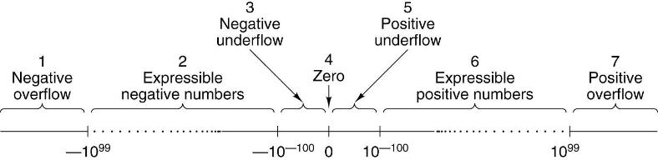
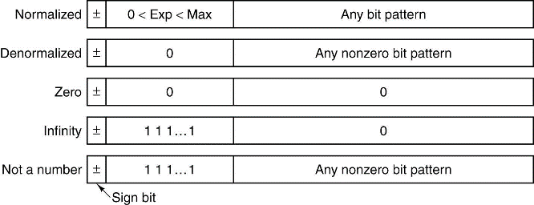
Numeri razionali Notazione in virgola mobile
Prof.Ing. Donato IMPEDOVO
Characteristics of IEEE floating-point numbers.
Il valore è
(-1)^{S} 1.M 2^{E-127} se E≠0 (-1)^{S} 0.M 2⁻¹²⁷ se E=0
43

Slide 44
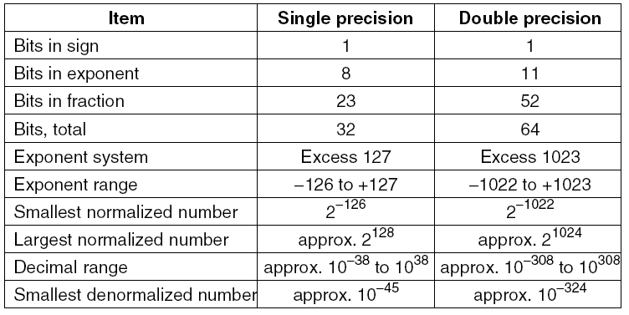
Numeri razionali Notazione in virgola mobile
Prof.Ing. Donato IMPEDOVO
Characteristics of IEEE floating-point numbers.

Slide 45




Aritmetica degli elaboratori
Prof.Ing. Donato IMPEDOVO
Rango finito dei numeri rappresentabili
Qualunque sia la codifica, esistono sempre il più grande ed il più piccolo numero
I limiti inferiore e superiore dipendono sia dal tipo di codifica, sia dal numero di bit utilizzati
Se il risultato di un’operazione non appartiene al rango dei numeri rappresentabili, si dice che si è verificato un overflow (un underflow, più precisamente, se il risultato è più piccolo del più piccolo numero rappresentabile)
Precisione finita dei numeri
La precisione della rappresentazione di un numero frazionario è una misura di quanto essa corrisponda al numero che deve essere rappresentato
Negli elaboratori, i numeri frazionari sono rappresentati in virgola mobile (floating point), utilizzando un numero finito di bit
È plausibile che un numero reale non ammetta una rappresentazione finita,
Negli elaboratori si rappresentano soltanto numeri razionali (fino ad una data precisione)

Slide 46
Codifica dei dati: Rappresentazione dei caratteri
Prof.Ing. Donato IMPEDOVO
Ciascun carattere alfanumerico, di punteggiatura o di controllo che compone il testo
deve essere rappresentato nei termini di codice binario
CODICE ASCII (American Standard Code for Information Interchange) o ISO-646
utilizza 8bit di cui uno di controllo (di parità): 7bit=128 configurazioni
i caratteri sono distinti in:
caratteri di comando (codici di trasmissione o di controllo della stampa) Line Feed (LF) 00001010 Escape (Esc) 00011011
caratteri alfanumerici: lettere dell’alfabeto maiuscole e minuscole e cifre numeriche
A 01000001 B 01000010 C 01000011
a 01100001 b 01100010 c 01100011
Segni: simboli di punteggiatura e operatori aritmetico-logici
; 00111011 “ 00100010 [ 01011011
* 00101010 / 00101111 > 00111110

Slide 47
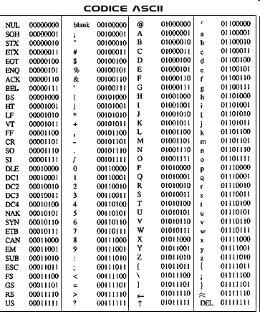
Codifica dei dati: Rappresentazione dei caratteri
Prof.Ing. Donato IMPEDOVO
01000011 01101001 01100001 01101111
C i a o

Slide 48





Codifica dei dati: Rappresentazione dei caratteri
Prof.Ing. Donato IMPEDOVO
ASCII sviluppato per lingue anglosassoni, quindi non contiene codici per molti caratteri di
altre lingue
UNICODE:sistema di codifica che assegna un numero univoco ad ogni carattere usato per la scrittura di testi, in maniera indipendente dalla lingua, dalla piattaforma informatica e dal programma utilizzato.
Codice a 16 bit che può essere usato per codificare 2¹⁶ simboli diversi (codificando i caratteri usati in quasi tutte le lingue vive e in alcune lingue morte, nonché simboli matematici e chimici, cartografici, l'alfabeto Braille, ecc.)
PRO:
Universalità
Problemi:
Non tutti gli editori lo trattano
Dimensioni dei file raddoppiano rispetto all’ASCII
L’ultima versione dello standard definisce 3 tipi diversi di codifica che permettono agli stessi dati di essere trasmessi in byte (8 bit − UTF-8), word (16 bit − UTF-16) o double word (32 bit − UTF-32).

Slide 49
Rappresentazione digitale dei suoni
Prof.Ing. Donato IMPEDOVO
CAMPIONAMENTO:
processo di conversione di un segnale tempo-continuo in un segnale tempo- discreto,
L’ampiezza del segnale continuo viene considerata a intervalli di tempo regolari (T - periodo di campionamento).
QUANTIZZAZIONE:
processo di conversione di un segnale a valori continui in uno a valori discreti.
Più è alto il numero di bit utilizzati nella quantizzazione e minore è l’errore che si commette (errore di quantizzazione), cioè si riduce la distanza media tra il valore campionato (continuo) e il corrispondente valore quantizzato
Analog to Digital Converter
Campionamento
Quantizzazione
10001001010001
Segnale analogico
Segnale campionato
Segnale digitale

Slide 50

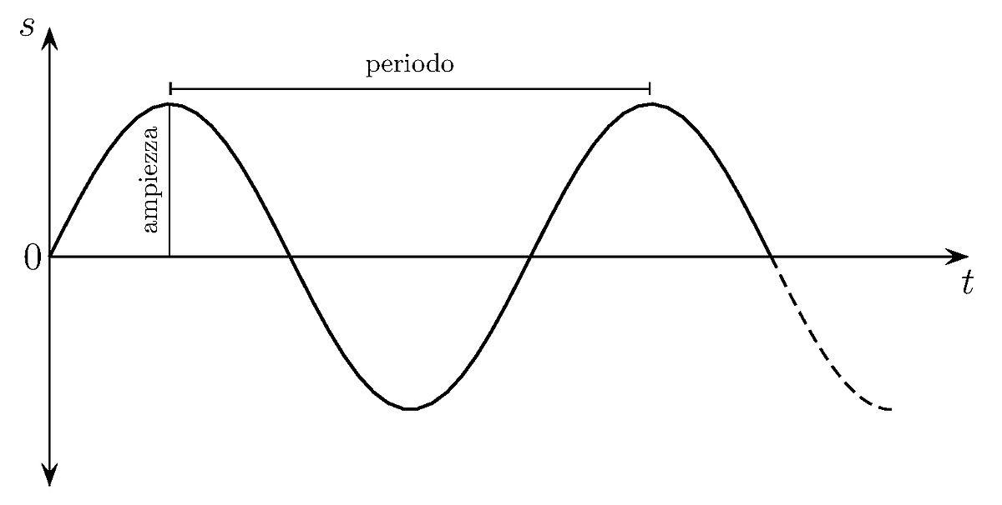
Codifica audio (1/2)
Il suono è definito come una rapida variazione di pressione, prodotta da una sorgente, in un mezzo elastico → tale variazione produce oscillazioni nelle particelle del mezzo
Le oscillazioni sono spostamenti delle particelle intorno alla posizione di riposo e nella direzione di propagazione del suono
Tali oscillazioni sono rappresentate da onde sonore
50

Slide 51
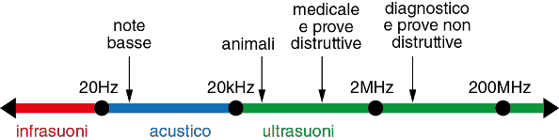
Codifica audio (2/2)
La soglia dell’udibile è fra i 20 e i 20 kHz
Formato WAVE (WAVEform audio file format):
Per il Teorema di Nyquist-Shannon, la frequenza di campionamento è 44100 Hz (≈ 20000 x 2)
Campioni per 2 canali (sinistro/destro)
16 bit per campione per canale
– 44100 x 16 x 2 = 1 411 200 bit per secondo ( ≈ 0,17 MB)
Quanto spazio occupa una canzone di 3 minuti?
51

Slide 52
Algoritmi di compressione per file audio
Prof.Ing. Donato IMPEDOVO
Codifica della musica:
MP3 (compressione lossy): Sfrutta conoscenza dei limiti dell’udito umano per ridurre la quantita’ di informazione da memorizzare:
Esclusi suoni che l’orecchio percepisce poco (un suono ad una frequenza viene percepito meglio di suoni a frequenze adiacenti a più basso volume)
Quando c’e’ un suono particolarmente rumoroso, non registrare gli altri suoni
Fattore di riduzione: anche 10 volte (= 3-4M per canzone)
Codifica della voce:
Pulse Code Modulation (PCM)
Trasmissioni telefoniche
Frequenza campionamento: 8KHz
Quantizzazione su 8 bit
Velocità sul canale trasmissivo >= 64Kbps

Slide 53
Codifica delle immagini
Prof.Ing. Donato IMPEDOVO
Le operazioni di campionamento e quantizzazione si applicano nello spazio (2D) invece che nel tempo.
Il campionamento consiste nel dividere l’immagine in sottoinsiemi regolari (pixel = picture element), per ognuno dei quali si dovrà prelevare un campione che si considera rappresentativo di tutto il sottoinsieme.
La quantizzazione è la codifica del colore associato a ogni pixel: i più
recenti formati utilizzano 32 bit (4 byte) per pixel di cui:
8 bit per ognuna delle tre componenti fondamentali (RGB: red, green, blue)
altri 8 per gestire le trasparenze.
L’immagine è una mappa di bit (bitmap .bmp)
Esempio di dimensioni:
Macchina fotografica a 10Mpixel: 3872 x 2592 pixel 3872 x 2592 x4B=38,29MB
53

Slide 54
Codifica delle immagini
Prof.Ing. Donato IMPEDOVO
Consideriamo una griglia formata da righe orizzontali e verticali a distanza costante
Ogni quadratino prende il nome di pixel (picture element) e può essere codificato in binario secondo la seguente convenzione:
– “0” viene utilizzato per la codifica di un pixel corrispondente ad un quadratino in cui
il bianco è predominante
– “1” viene utilizzato per la codifica di un pixel corrispondente ad un quadratino in cui
il nero è predominante
54

Slide 55
Codifica delle immagini
Prof.Ing. Donato IMPEDOVO
0 | 0 | 0 | 1 | 0 | 0 | 0 | 0 | 0 | 0
0 | 0 | 1 | 1 | 1 | 0 | 0 | 0 | 0 | 0
0 | 0 | 1 | 1 | 1 | 1 | 1 | 0 | 0 | 0
0 | 0 | 0 | 0 | 0 | 0 | 0 | 0 | 0 | 0

Slide 56
Codifica delle immagini
Prof.Ing. Donato IMPEDOVO
Poiché una sequenza di bit è lineare, è necessario definire convenzioni per ordinare la griglia dei pixel in una sequenza.
Non sempre il cortorno della figura coincide con le linee della griglia. Quella che si ottiene nella codifica è un’approssimazione della figura originaria
La rappresentazione sarà più fedele all’aumentare del numero di pixel, ossia al diminuire delle
dimensioni dei quadratini della griglia in cui è suddivisa l’immagine
0 | 0 | 0 | 1 | 0 | 0 | 0 | 0 | 0 | 0
0 | 0 | 1 | 1 | 1 | 0 | 0 | 0 | 0 | 0
0 | 0 | 1 | 1 | 1 | 1 | 1 | 0 | 0 | 0
0 | 0 | 0 | 0 | 0 | 0 | 0 | 0 | 0 | 0

Slide 57
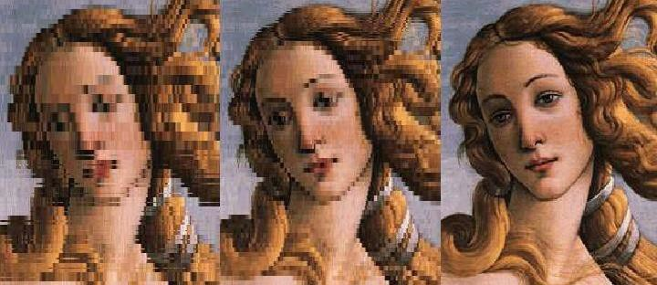
La risoluzione
Prof.Ing. Donato IMPEDOVO
dpi= dot per inch
– Numero di pixel presenti su una linea lunga 2,54 cm

Slide 58
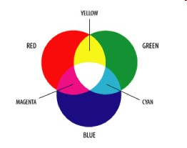
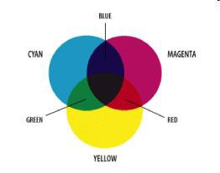
Spazio dei colori
Prof.Ing. Donato IMPEDOVO
RGB
Sistema additivo: i colori ROSSO, VERDE e BLU (RGB) si mescolano tra loro creando colori di luminosità maggiore. Viene utilizzato quando si vogliono mischiare fasci di luce colorata, ad esempio sugli schermi e sui monitor.
CMY
Sistema sottrattivo: CIANO, MAGENTA e GIALLO (CMY). I colori che vengono generati hanno meno luminosità. Questo sistema si usa nel caso in cui si mischiano sostanze colorate (che riflettono la luce): inchiostri, tempere etc.

Slide 59

Rappresentazione dei colori
Prof.Ing. Donato IMPEDOVO
Se si fa corrispondere a ogni pixel un byte, potremo differenziare 256 colori
Necessità di una tabella di codifica dei colori…
Ad es: 00101101 →
L’immagine viene fatta corrispondere a una matrice
Ogni pixel dell’immagine viene codificato dalla sequenza di ‘0’ e ‘1’ associato al suo
colore dalla tabella di codifica dei colori utilizzata
La dimensione dell’immagine è data dal numero di pixel che costituiscono la base per il numero
di pixel che costituiscono l’altezza.
La profondità dell’immagine è il numero di bit che utiliziamo per rappresentare il colore di un singolo pixel dell’immagine (numero di colori disponibili)
Numero di bit per immagine = dimensione x profondità

Slide 60
Algoritmi di compressione delle immagini
Prof.Ing. Donato IMPEDOVO
Formato BITMAP (.bmp)
Esempio di dimensioni:
Macchina fotografica a 10Mpixel: 3872 x 2592 pixel 3872 x 2592 x4B=38,29MB
Per l’occhio umano lievi cambiamenti di colore in punti contigui sono poco visibili e quindi possono essere eliminati (su questo principio si basano, per esempio, i formati GIF e JPEG);
Formato GIF: riduce l’occupazione di un’immagine limitando il numero di colori che compaiono in essa -> vengono scelti quelli più frequenti, alcune sfumature vengono perse e sostituite dalle sfumature più vicine fra quelle mantenute
Più si limita il numero di colori più l’immagine occuperà meno spazio; il numero può
andare da un minimo di 2 ad un massimo di 256. Adatto ad immagini geometriche.
Formato JPEG riduce l’occupazione di un’immagine diminuendo la qualità di visualizzazione -> consente di usare tutta la gamma RGB.
Si sfrutta la diversa sensibilità dell’occhio a diversi livelli di luminosità
In aree 8x8 pixel si individuano solo punti significativi per la percezione umana
Adatto ad immagini di tipo fotografico o in generale ad immagini dove un limite sul
numero di colori produrrebbe differenze troppo significative
60

Slide 61
Informazione Multimediale
Prof.Ing. Donato IMPEDOVO
Filmato: successione di fotogrammi (frame) accompagnata da una flusso audio
Il movimento è rappresentato in modo discreto: con un numero sufficientemente alto di fotogrammi fissi (24-30 al secondo) l’occhio umano percepisce il movimento come un continuo (l’occhio umano “scatta” 10 foto al secondo)
frame per second fps
Come codificare un video?
IDEA..
Ogni fotogramma è un’immagine: codifica delle immagini
Audio: codifica dell’audio.
PROBLEMA: per codificare un breve filmato servono moltissimi bit!
Es: codificando separatamente ogni fotogramma come immagine fissa, lo spazio di memoria richiesto sarebbe enorme (650 MB per un minuto di flusso video)
SOLUZIONE: codificare solo delle ‘differenze’ fra un fotogramma e l’altro (MPEG)

Slide 62
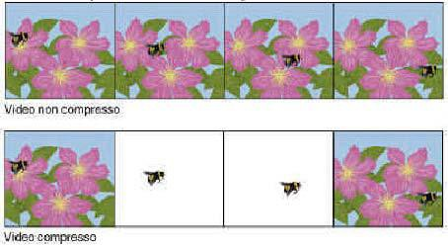
Algoritmi di compressione video
Prof.Ing. Donato IMPEDOVO
MPEG: immagini successive hanno parti uguali e quindi di ogni immagine possono essere memorizzate solo le differenze con l’immagine precedente (come fanno, per esempio, vari standard MPEG)

Slide 63
Informazione Multimediale
Prof.Ing. Donato IMPEDOVO
La dimensione del filmato dipende da almeno cinque fattori:
Lunghezza del filmato (in termini di [s])
Risoluzione grafica (quanto più fitta è la griglia che usiamo per digitalizzare i singoli fotogrammi)
Una bassa risoluzione rende il filmato “quadrettato e indistinto”
L’ampiezza della ‘palette’ di colori utilizzata (ossia il numero dei colori)
Una palette troppo ristretta rende i colori poco realistici
Il numero di fotogrammi (o frame) per secondo
Un numero limitato di fotogrammi fa apparire la sequenza di immagini poco
fluida
La qualità dell’audio

Slide 64
Algoritmi di compressione video
Prof.Ing. Donato IMPEDOVO
Quicktime (Apple)
Avi (Microsoft)
Real Video: usato in applicazioni di streaming video per la fruizione in tempo reale di un video
i pacchetti audio-video che rappresentano il filmato vengono trasmessi continuamente l’uno dopo l’altro e vengono visualizzati man mano che arrivano nell’ordine;
poi vengono buttati via
streaming video vs. classico download

